Slide 1
UNIVERSITE DES SCIENCES ET DES TECHNOLOGIES DE HANOI
VIETNAM FRANCE
CA Consortium USTH
15 Mars 2023

Slide 2
PARTIE 1
2022 RAPPORT D’ACTIVITES

Slide 3
1. HUMAN RESOURCES
& ORGANIZATIONS

Slide 4
1.1. HUMAN RESOURCES
TOTAL PERMANENT EMPLOYEES: 173 (168 VN)
91 lecturers/researchers
85% with PhD, 11 Assoc. Prof (02 newly appointed), 6 Prof. (FR)
Newly recruited: 14 lecturers/researcher and 12 admin staff
NOMINATIONS/PROMOTION:
01 Vice-Rector
12 Department leaders
OTHERS:
Position Scheme approved by University Council via online voting in 12/2022
Capacity enhancement trips/courses for all employees

Slide 5
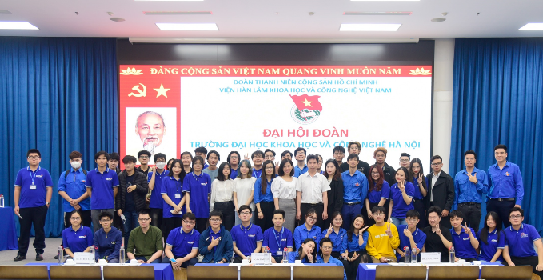
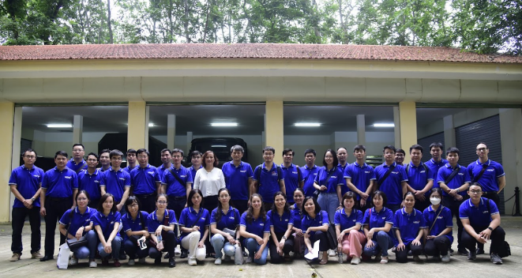
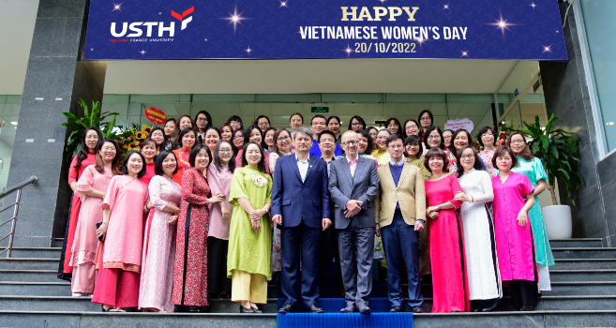
1.3. KẾT QUẢ ĐẠT ĐƯỢC
1.2 ORGANIZATIONS
USTH COMMUNIST PARTY CELL
(Under the Party Committee of Hanoi’s Universities and Colleges)
47 members: 34 official and 13 reserve
TRADE UNION
160 members : 07 Executive committee members and 16 groups
YOUTH UNION
2264 members with 2 inter-unit branches, 35 branches

Slide 6
2. ADMISSION & TRAINING

Slide 7
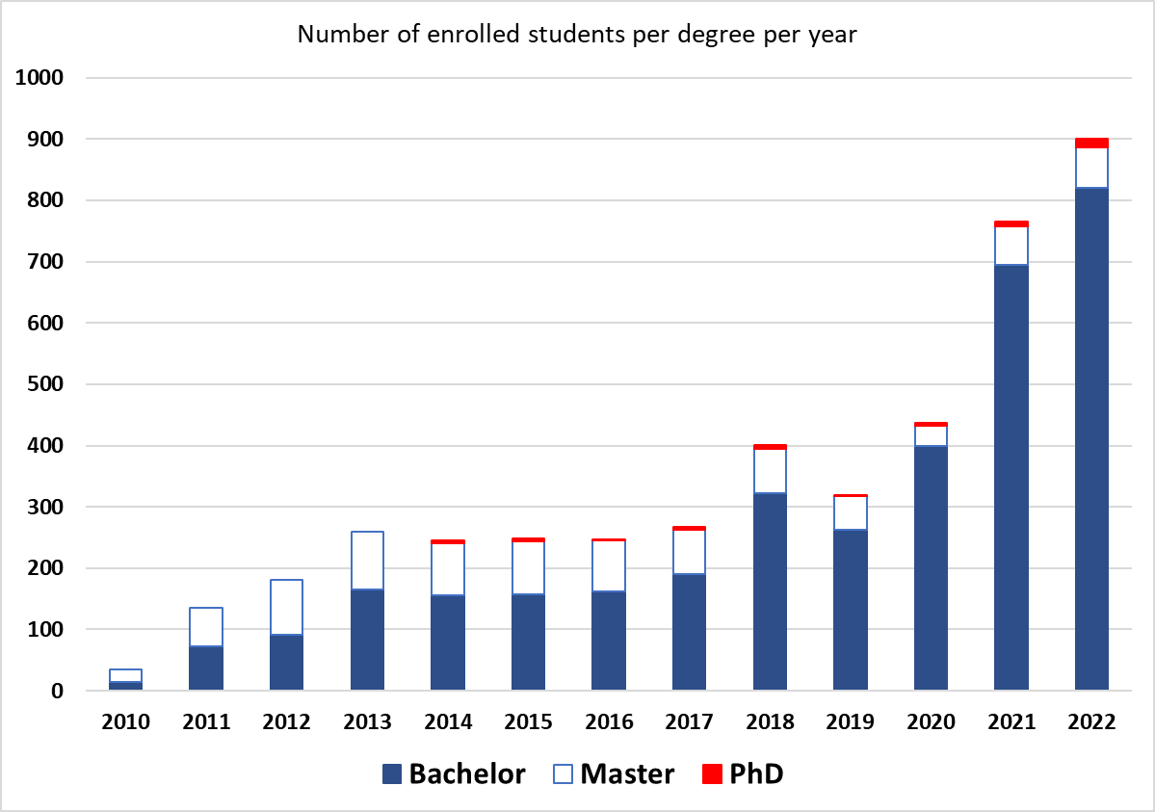
2.1. ADMISSION
BACHELOR: 821 new students
⇧ 18.13% compared to 2021
Number of enrolled students per degree per year
MASTER: 71 new students
PhD: 14 new students

Slide 8
2.2. TRAINING
All training activities of 2022-2023 are organized as planned
Training programs:
16 Bachelor (+ 3 DD)
6 Master
6 Doctoral
Training scale
 | 2020 | 2021 | 2022
Bachelor | 1050 | 1445 | 2074
Master | 102 | 103 | 129 (62 M1, 67 M2)
PhD | 23 | 26 | 38
International students: 39
(08 Bachelor, 28 Master, 03 PhD)
Bachelor’s Double-degree programs: ICT, Chemistry, Biotechnology – Drug Discovery
→ 1st intake from 2022-2023

Slide 9
3. RESEARCH

Slide 10
3. RESEARCH
2022 RESEARCH FUNDING: (~ 640.000 €)
08
23
02
15
NAFOSTED
1.870 million VND
VAST
10.700 million VND
VINIF
2.400 million VND
USTH
1.900 million
VND
02 VINIF post-doc and 01 PhD Scholarship
Notes:
The funding from Consortium will be transferred and used directly by French side

Slide 11
3. RESEARCH
PUBLICATION
Evolution of SCI-E publication over years
55 lecturers/staff having SCIE publications in 2022
Total: 533
Average 1.6 SCIE paper/lecturer in 2022
Ranking at VAST: No.3 in general
No. 2 in terms of Q1+Q2 and IF ≥ 3
Publication in top-ranked journals (Journal of American Chemical Society, Nature Communications, Nano Letters, Phytomedicine, The Plant Journal, etc.)
NEW HIGHLIGHT
01 Top-tiers research group
02 Emerging research groups
Implementation
in 2023
Notes:
3 SCIE publications of DRITT belongs to Dr. Vu Thi Thu Ha, former Deputy Director of DRITT. These are articles are from End 2020 (when she was still working at USTH) but counted for 2021 according to VASR system.

Slide 12
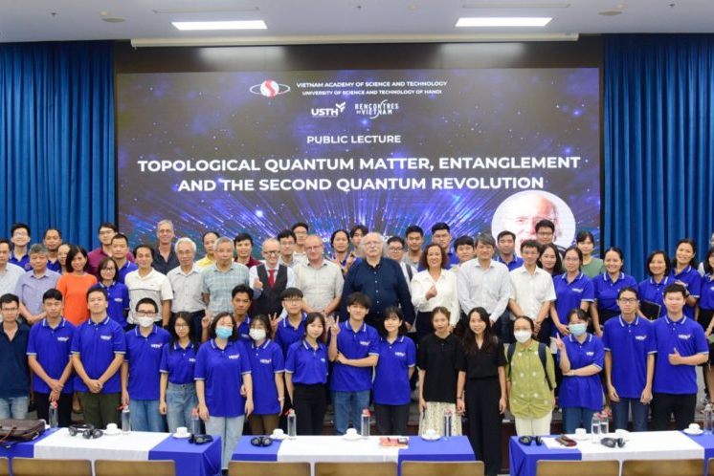
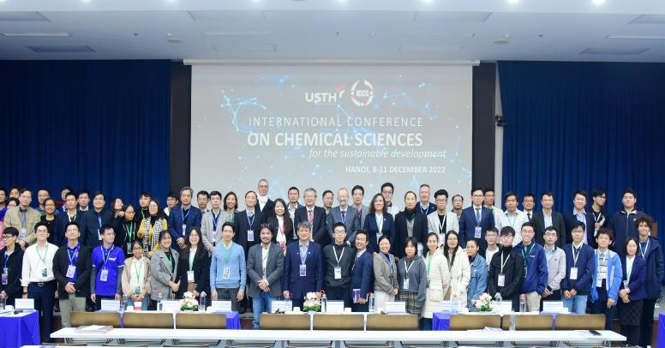
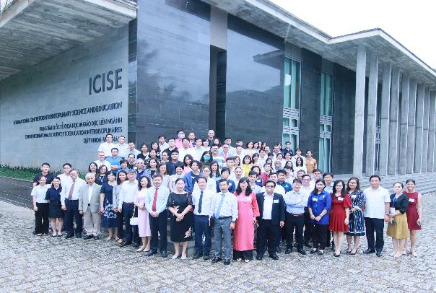
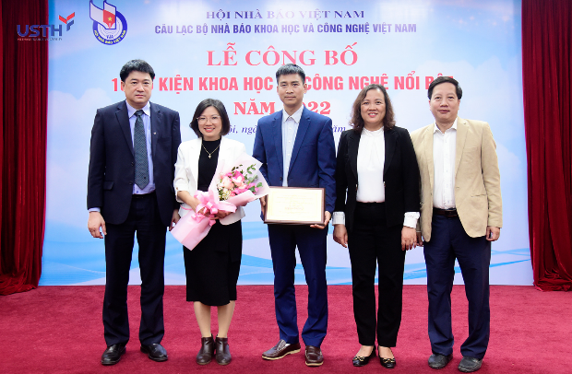
3. RESEARCH
SCIENTIFIC EVENTS:
Public lecture of Prof. Duncan Haldane, Nobel Prize Laureate
5th Biology Conference in Quy Nhon
2nd Vietnam Conference on Earth and Environmental Sciences in Quy Nhon
1st International Conference in Chemistry Science (ICCS) 2022
Project of Dr. To Thi Mai Huong in collaboration with colleagues from IBT was selected as 1 of 10 S&T events in Vietnam
Café Scientifique series

Slide 13
4. NATIONAL & INTERNATIONAL COOPERATION

Slide 14
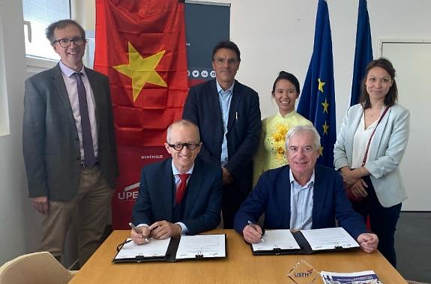
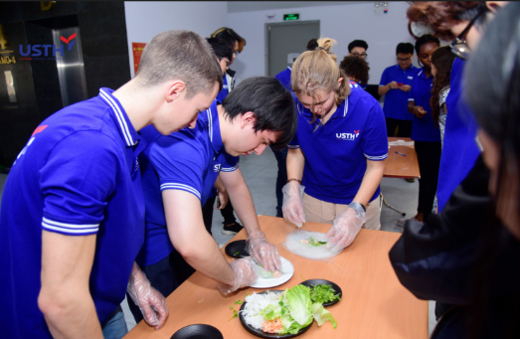
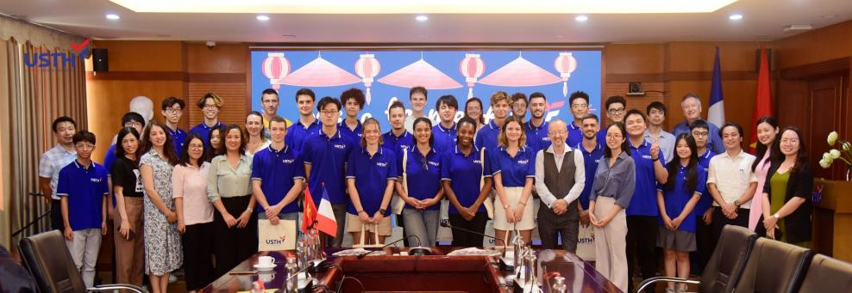
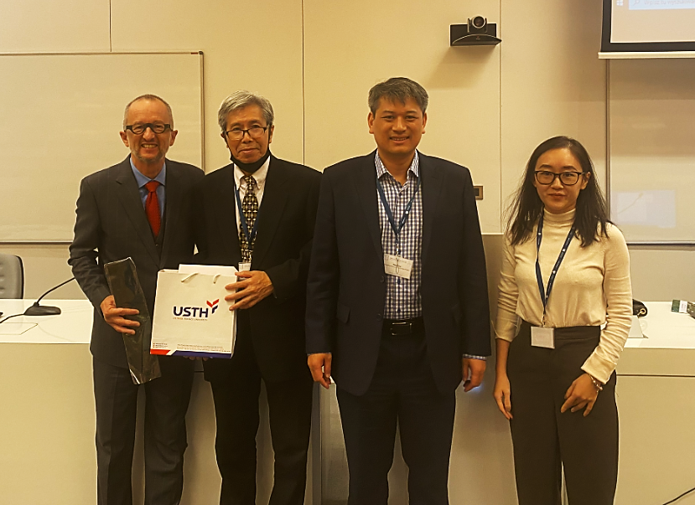
4. COOPERATION
23 outgoing delegations
43 students conducting semester exchange and internship abroad
36 visiting lecturers/ researchers from France, Belgium, etc.
39 French and Belgian students conducting semester exchange and internship at USTH

Slide 15
5. FACILITIES - FINANCE

Slide 16
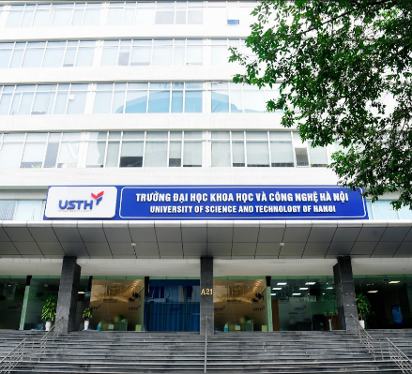
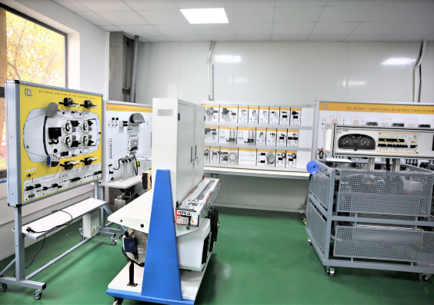
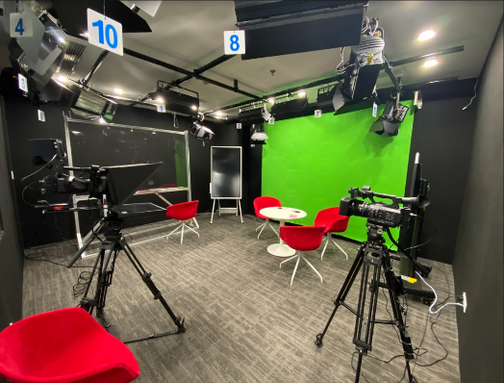
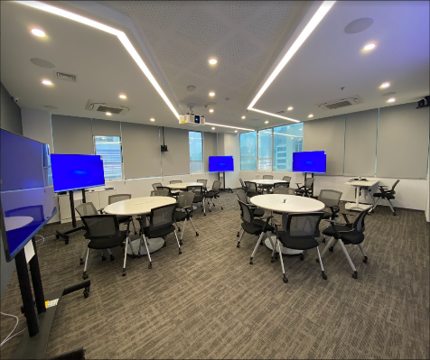
5 FACILITIES
4 Locations:
A21 Building – 05 multimedia classrooms, renovations
Mini Hoa Lac – Practical labs for Mechatronics, AE, WEO
Institute of Geology – Parking for students and lecturers, renovations of classrooms.
Co Nhue Research and Technology Development Zone – Workshop for Automotive Engineering
Facilities support from other VAST institutes – September 2023 Bat 2H close to A21

Slide 17
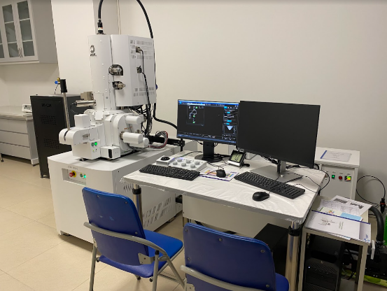
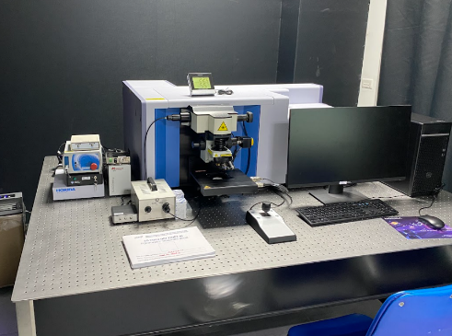
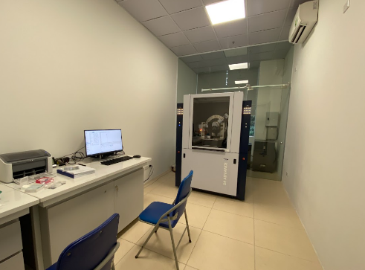
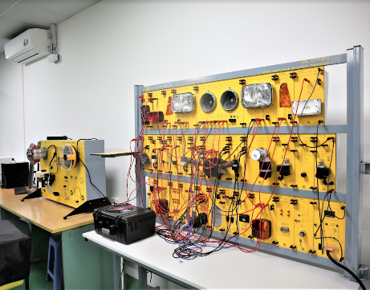
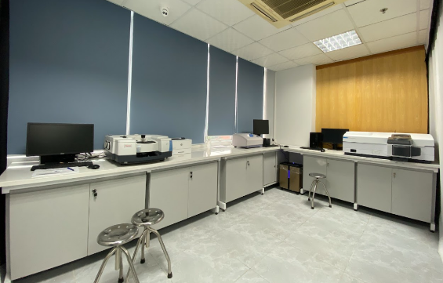
5 FACILITIES
Equipment:
8 research labs and 18 practical labs with state-of-the-art equipment
Continue the equipment procurement for MST, FST laboratories
Promulgation of Regulation on Equipment Management and Use
Creation of USTH Technological Platform (ongoing)

Slide 18
5 FACILITIES
USTH Construction Project in Hoa Lac:
Continue the implementation of ADB package
Request for the extension of Hoa Lac Campus construction to 2025 (ongoing)
Implementation of ADB package (UIU):
Received and liquidated: packages No. 5, 6, 7 and “multimedia classrooms”. Total payment: 142.59 billion VND
Signed contract: packages No 8 and 9.
Total advancement: 39.5 billion VND
Total disbursement in 2022: 182 billion VND (ADB loans + counterpart capital)
→ 68% of 2022 capital plan

Slide 19
5 FINANCE
2022 FINANCIAL REPORT:

Slide 20
5 FINANCE
UNIVERSITY’S FUNDS IN 2022:
Unit: Billion VND
No. | Fund | Fund balance Begin 2022 | Expense | Fund Replenishment End 2022 | Fund balance End 01/2023
1 | Fund for development of non-business activities | 26,1 | 6,69 | 13,7 | 33,11
2 | Welfares & Bonus Fund | 3,58 | 3,57 | 3,35 | 3,36
3 | Income Supplement Fund | 7,97 | 26,1 | 37,65 | 19,52

Slide 21
PARTIE 2
Stages à l’USTH

Slide 22
Proposition de stages ouvertes à l’USTH
En décembre 2022, pour la première fois nous avons fait remonter aux membres du Consortium une série de proposition de stages ouverts à l’USTH aux étudiants pour des durée de 3 à 6 mois.
La plupart de ces propositions sont liées à des activités proches des thématiques de recherche des départements et des enseignants

Slide 23
Proposition de stages ouvertes à l’USTH
Bilan au 10 mars 2023
68 sujets proposés par l’USTH par l’ensemble des départements, et transmis au Consortium par les représentants des établissements
A ce jour 6 sujets pourvus + 2 dossiers en cours
Dpt Energie : 2
Dpt LS : 3
Dpt WEO : 1
La Rochelle, Toulouse 3 Paul Sabatier, MidiSup

Slide 24
PARTIE 3
Programme 89

Slide 25
Programme 89
Un mécanisme de décision et de calendrier toujours très incertains !
Des procédures constamment en évolution
Des relations MoF – MoET sur les ouvertures financière qui ne sont pas effectives et qui impliquent des arbitrages
Sentiment général d’insatisfaction et d’une navigation à vue
P89 rappels:
Il faut que l’étudiant soit salarié de l’université pour prétendre au P89
Il faut que l’université partenaire soit éligible aux critères du MoET (ranking)
Il faut enfin que nous ayons le feu vert du MoF et MoET pour recevoir les financements sur l’USTH, envoyer l’étudiant en France et payer la bourse mensuelle.

Slide 26
2022
2023
MoET
P89 USTH
11 candidatures 2022
3
3
3
3
8
5
3
2
8
5 candidatures 2023
5
5
36 sujets du Consortium
14

Slide 27
Programme 89
Les limites actuelles
Le programme 89 n’est pas très attractif pour de nombreux étudiants
La procédure n’est pas stabilisée
Les délais de décision et d’organisation au niveau du MoET ne sont pas satisfaisants
Les négociations financières MoF MoET sont sujets à des arbitrages réguliers
L’étudiant sur P89 devra travailler 10 ans au sein des universités publiques du Vietnam
Le volume des étudiants en Master qui prétendent à un doctorat reste faible
Il existe de nombreuses opportunités de bourses hors P89 sur du financements privé ou sur contrat

Slide 28
Programme 89
Néanmoins
Le programme 89 démarre
On doit continuer à mettre de la pression sur le système pour l’anticiper les précédures et non plus les subir

Slide 29
PARTIE 4
Accréditation Hcéres

Slide 30
Accréditation Hceres
Accréditations
2016-2022 : Accréditation des parcours de 6 Bachelors (prolongation + 1 an)
Juillet 2022 : Accréditation des Masters par le MESRI (2022-2028)
Décision de demander une accréditation institutionnelle pour l’USTH par le Hceres
Calendrier
Visite préparatoire du Hceres : Novembre 2022
Remise du rapport d’autoévaluation : 21 Mars 2023 (17 standards, 135 critères)
Visite des Experts (sur 2 jours) : 1ère quinzaine du mois de Mai 2023
Remise du rapport d’evaluation : mi juillet 2023
Passage en commission d’accréditation pour octobre 2023

Slide 31
PARTIE 5
Indemnisation des missions

Slide 32
Participation HSTH
Volonté du coté du Rectorat de participer d’avantage au financement des missions
On ne trouve pas actuellement les modalités administratives (compatibles avec la règlementation vietnamienne) qui nous permettent supporter massivement les experts, notamment sur les billets d’avions tant que nous ne sommes pas autonomes;
Un axe est de travailler sur un transfert de charge entre le consortium et l’USTH sur les per diem.

Slide 33
PARTIE 6
Postes d’ETI à l’USTH

Slide 34
Postes d’ETI à l’USTH
09/2020
09/2021
09/2022
09/2023
Recteur Principal
Recteur Principal
Recteur Principal
Recteur Principal
MEAE
DRITT
DRITT
DRITT
MESRI/DAEI
DAA
DAA
DAA
Education Nationale
Expert Aeronautique

Slide 35
PARTIE 6
Vie de l’association

Slide 36
Bilan des conventions EAD 2022
L’année 2021-2022 a généré 1340 heures à distance essentiellement sur le premier semestre pour couvrir les enseignements en Master.
Le principe de reconduire une aide aux établissements qui se sont investis dans cette action EAD a été validé lors du CA de mai 2022
Etablissement | Nb heures | Montant
Aix-Marseille Université | 56 | 2000
CNES | 96 | 3300
INP Toulouse | 75 | 2775
IRD | 110 | 0
La Rochelle Université | 133 | 5125
Le Mans Université | 72 | 2700
Observatoire de Paris | 40 | 1600
Université Claude Bernard Lyon 1 | 82 | 3250
Université de Montpellier | 229 | 7900
Université de Poitiers | 102 | 4050
Université de Reims Champagne-Ardennes | 15 | 675
Université du Littoral Côte d'Opale | 16 | 700
Université Paris Cité | 163 | 5875
Université Paris-Est Créteil | 15 | 675
Université Paris-Saclay | 68 | 2600
Université Sorbonne Paris Nord | 25 | 925
Grand Total | 1340 | 44150

Slide 37
Bilan des conventions EAD 2022
Conventions :
16 conventions : 15 signées (IRD ne demandant pas de remboursement)
Factures
Sur 44150 €, 10.500€ ont été payés à réception des factures.

Slide 38
Bilan des cotisations 2022
29 membres actifs dans le consortium – 28 membres permanents – 1 membre observateur
Nombre de cotisations 2022 à jour : 28
Une université sans réponse : Université de Perpignan Via Domitia

Slide 39
Budget prévisionnel 2023
Année 2023
Produits
 | Cotisations des membres |  | 70 000 €
 | Subvention MESRI/DAEI |  | 97 000 €
 | Subvention Ambassade |  | 5 000 €
 | Action Airbus/Brics |  | 150 000 € | 322 000 €
Charges
 | Missions pédagogiques |  | 90 000 €
 | Missions de coordination des départements/master |  | 8 000 €
 | Coordination consortium + CA/AG |  | 17 000 €
 | Salaire secrétariat + chges |  | 28 000 €
 | Salaire Président (6 mois) + chges |  | 3 600 €
 | Location |  | 2 500 €
 | Amortissements + impots |  | 500 €
 | Comptable et C.Comptes |  | 12 000 €
 | Communication |  | 9 000 €
 | Fonctionnement (tel + fournitures) |  | 1 400 €
 | Action Airbus/Brics |  | 150 000 € | 322 000 €

Slide 40
Budget prévisionnel 2023

Slide 41
Calendrier CA et AG 2023 Consortium
23 et 24 Mai
Proposition
AG en distanciel
CA en distanciel et présentiel Hanoï
Calendrier
Lundi 22 : Conseil d'Université de l'USTH (ne concerne pas le Consortium)
Mardi 23 : Conférence USTH sur l'aéronautique au Vietnam, réalités et perspectives du marché ; avec notamment Airbus, Vietnam Airlines, Vaeco, Bamboo Airway et Vietjet
Mardi 23, 17h : CA du Consortium (forme hybride : arrêt des comptes)
Mercredi 24, 9h-12h : Visite de l'USTH
Mercredi 24, 14h-17h : Assemblée générale du Consortium (hybride) (OJ classique + renouvellement du CA + audition des candidats à la Présidence)
Mercredi 24, 18h : CA du Consortium : Election du bureau et du Président

Slide 42
Calendrier CA et AG 2023 Consortium
23 et 24 Mai
Vols
Départ le dimanche 21 (pour ceux qui veulent assister à la journée de 23 dans de bonnes conditions) ou le lundi 22
Retour possible le 24 par le vol du soir, ou le 25 si une journée off
Budget estimatif
 |  | PU | quantité | nb | Coût
Billets d'avion |  | 1100 | 1 | 15 | 16 500 €
Hotel |  | 50 | 3 | 15 | 2 250 €
Repas (x3/j) |  | 15 | 6 | 15 | 1 350 €
Galas (30 personnes) |  | 2200 | 1 | 1 | 2 200 €
Taxis |  | 100 | 1 | 2 | 200 €
Communication |  | 500 | 1 | 1 | 500 €
Total |  |  |  |  | 23 000 €
Financement
USTH |  | 6 500 €
Consortium USTH |  | 6 500 €
Mesri/MEAE |  | 5 000 €
Ambassade |  | 5 000 €
Total |  | 23 000 €

Slide 43
Renouvellement du CA et du Bureau
Article 7 Conseil d’administration et son Bureau
L’association est administrée par un Conseil de quinze à vingt représentants des membres actifs, élus au scrutin secret pour quatre ans par l’Assemblée générale ordinaire, parmi les représentants des membres actifs.
Les membres sont rééligibles.

Slide 44
Renouvellement du CA et du Bureau
Le renouvellement des membres a lieu par moitié tous les deux ans
../..
Lors de sa mise en place ou de son renouvellement (tous les 2 ans) le Conseil d’administration :
Désigne, au scrutin secret à la majorité des ses membres, un président, personne physique conformément à l’article 10.
Choisit parmi ses membres, au scrutin secret, à la majorité des membres, le reste du Bureau de l’association, composé de plusieurs vice présidents, d’un secrétaire et d’un trésorier.

Slide 45
Renouvellement du CA et du Bureau
CA à renouveler
Aix Marseille Université
Université de Poitiers
Le Mans Université
Université du Littoral côte d’Opale
Université Paris Est Créteil
Université Fédérale Toulouse MP
Université de Reims Champagne Ardenne
IRD
CA élu encore 2 ans
Université Claude Bernard Lyon 1
La Rochelle Université
Université de Montpellier
Université Paris Saclay
Université Paul Sabatier
Université Evry Val d’Essonne
Université Sorbonne Paris Nord

Slide 46
Renouvellement du CA et du Bureau
Bureau à renouveler
Anne Giroir-Fendler
Essaïd Ait Barka
Florent Calvayrac
Christian Valentin
Martin Schwell

Slide 47
Présidence du Consortium
Candidature au poste de Président transmise le 11 mars pour diffusion et affichée sur le site du Consortium USTH.
Membres du Consortium USTH
MEAE
MESRI/DAEI
Ambassade

Slide 48
UNIVERSITE DES SCIENCES ET DES TECHNOLOGIES DE HANOI
VIETNAM FRANCE
Merci

